Slide 1
N!TH21.
The Grave Diggers

Slide 2
INLEIDING.
Wie zijn wij?
GDD.
Art Style.
Planning.
UX / Level Design.
Code.
Opleveren.
Notes:
Danial:
-Kort de punten oplezen en kort wat er per punt verteld word.

Slide 3
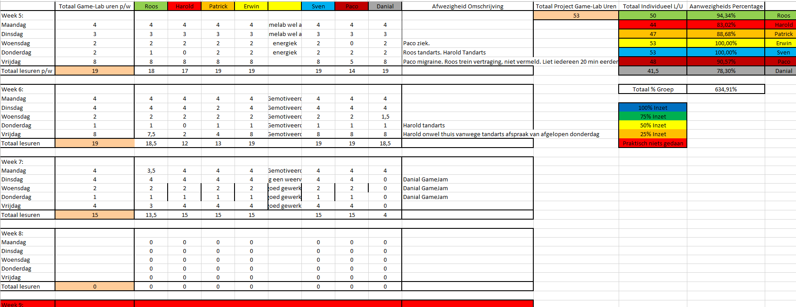
Groep.
Danial | Producer
Paco | Planning
Erwin | Lead Art
Harold | UX
Roos | Level design
Patrick | QA
Sven | Lead Dev
Wat gaat er goed.
Wat zijn wij?
Wat is er misgegaan.
Hoe zijn deze problemen behandeld.
Notes:
Danial:
Wie zijn wij?
-voorstellen groep
Wat gaat er goed?
-
-
Wat is er misgegaan?
-
-
Hoe zijn deze problemen behandeld?
-
-

Slide 4
GDD.
Introstory.
Uitleg gekozen zone.
Mechanics game.
Uniek aspect game.
Uitleg enemies.
Notes:
Harold:
Introstory.
Uitleg gekozen zone.
Postapoliptisch
Cave
Planeet die ooit bewoont was door mensen.
Mechanics:
-
-
-
Uniek aspect game:
-
Uitleg enemies:
-
-

Slide 5
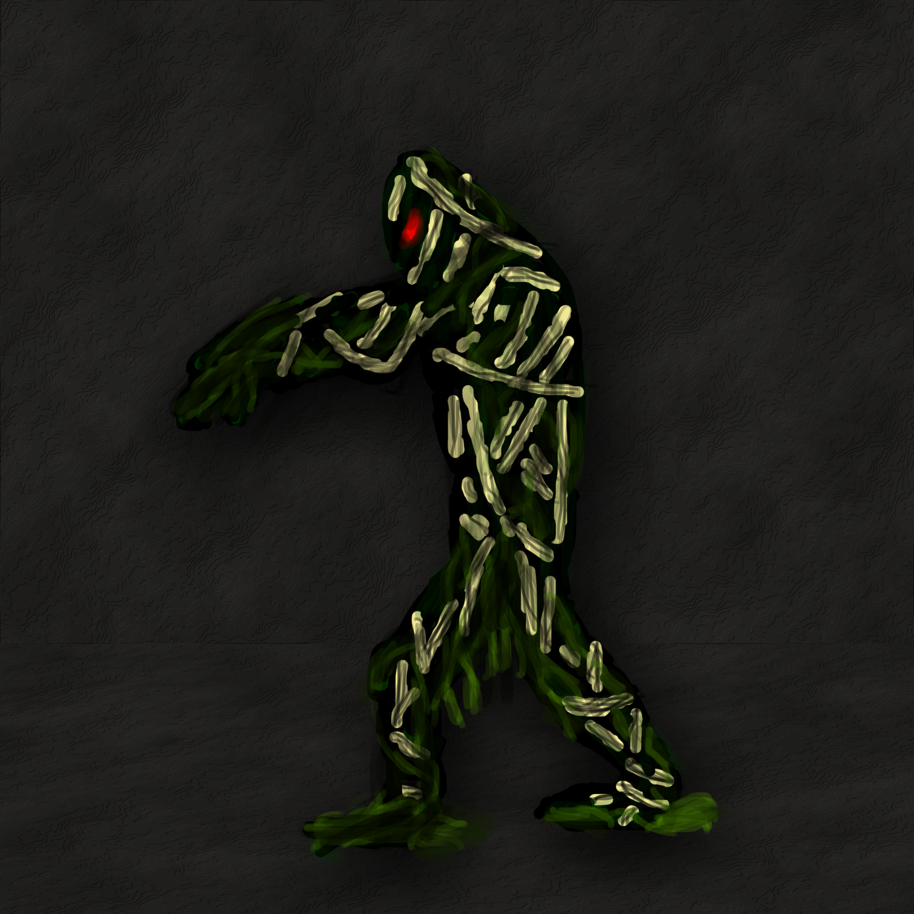
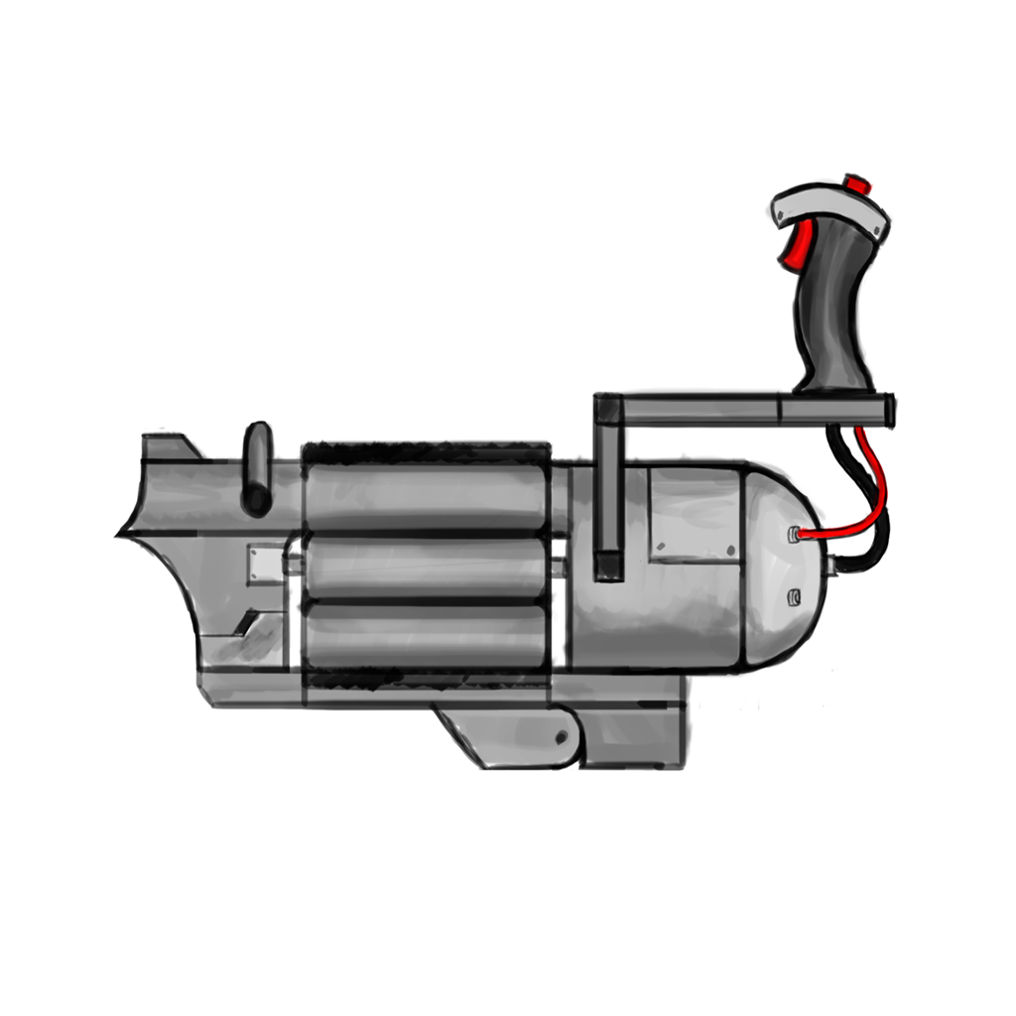
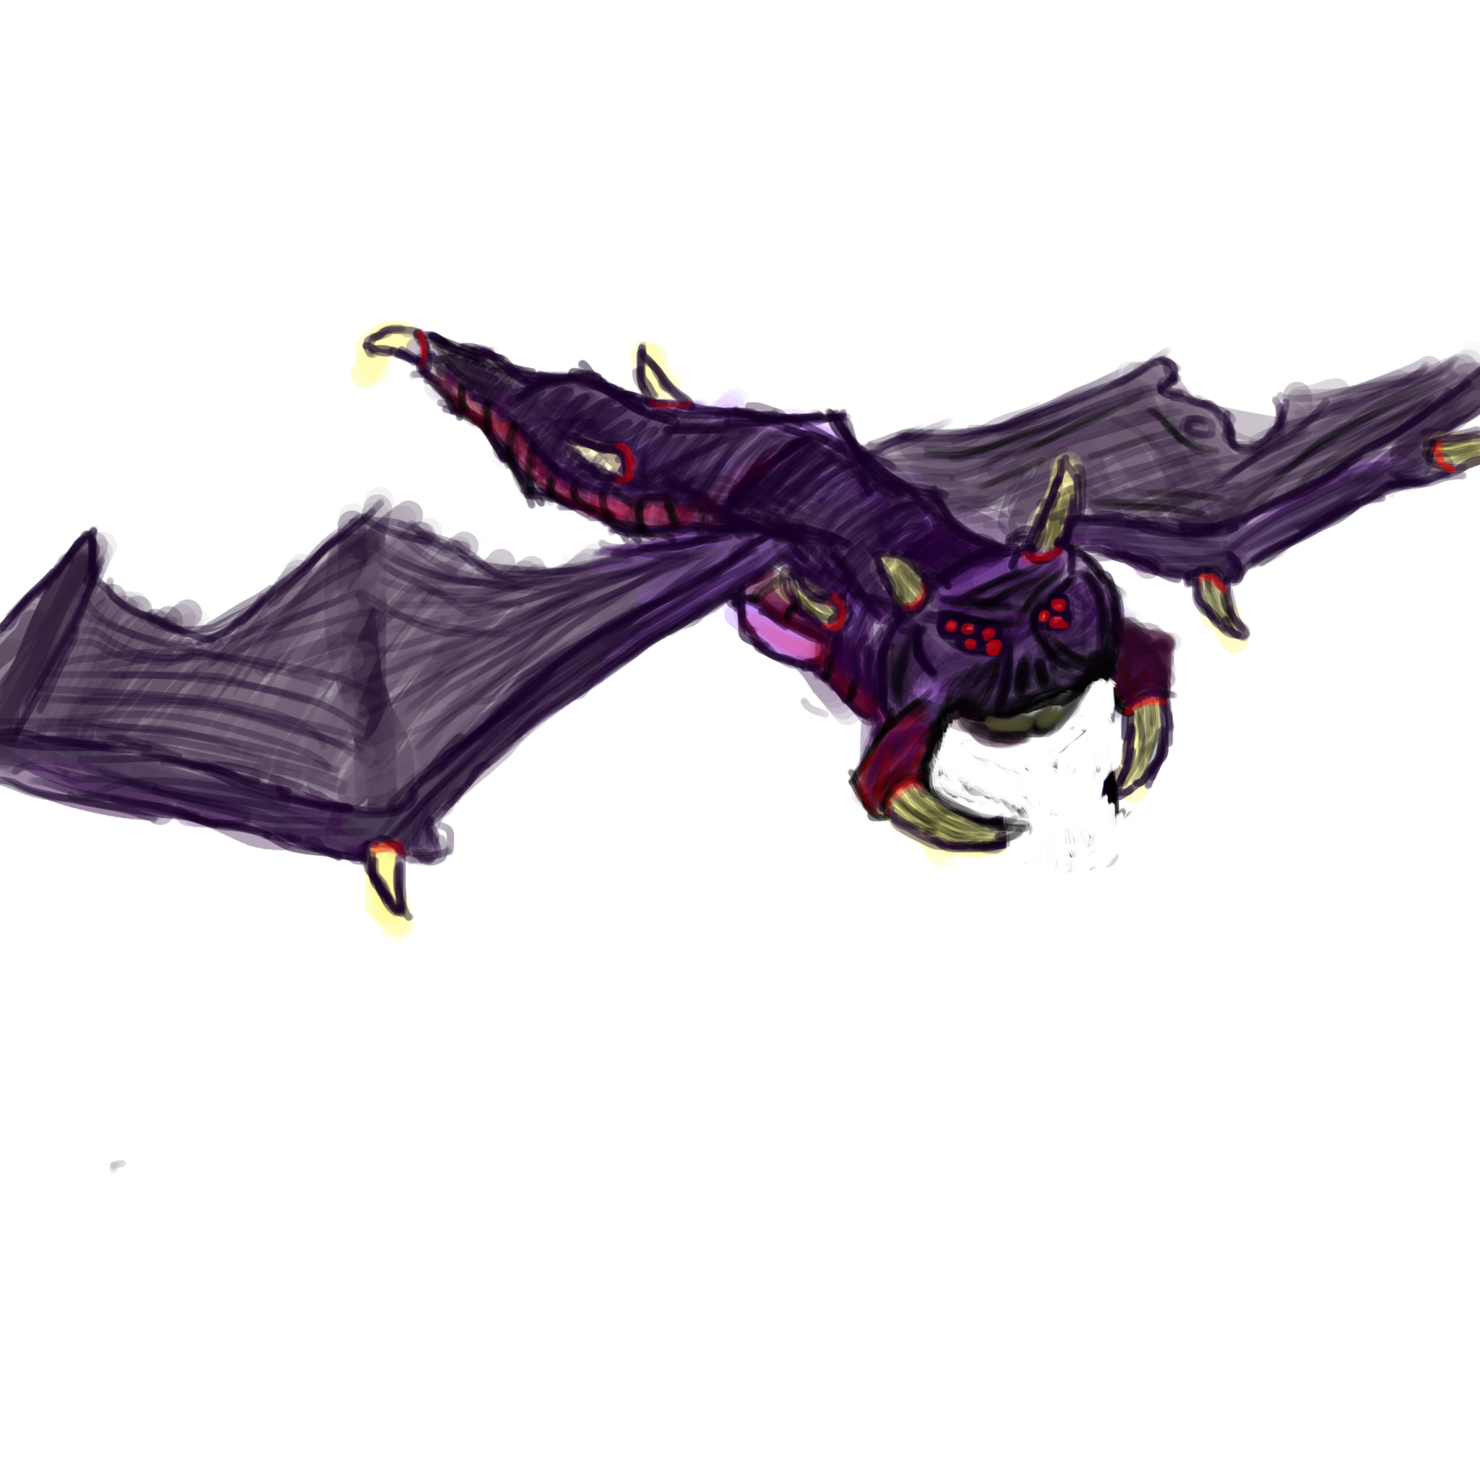
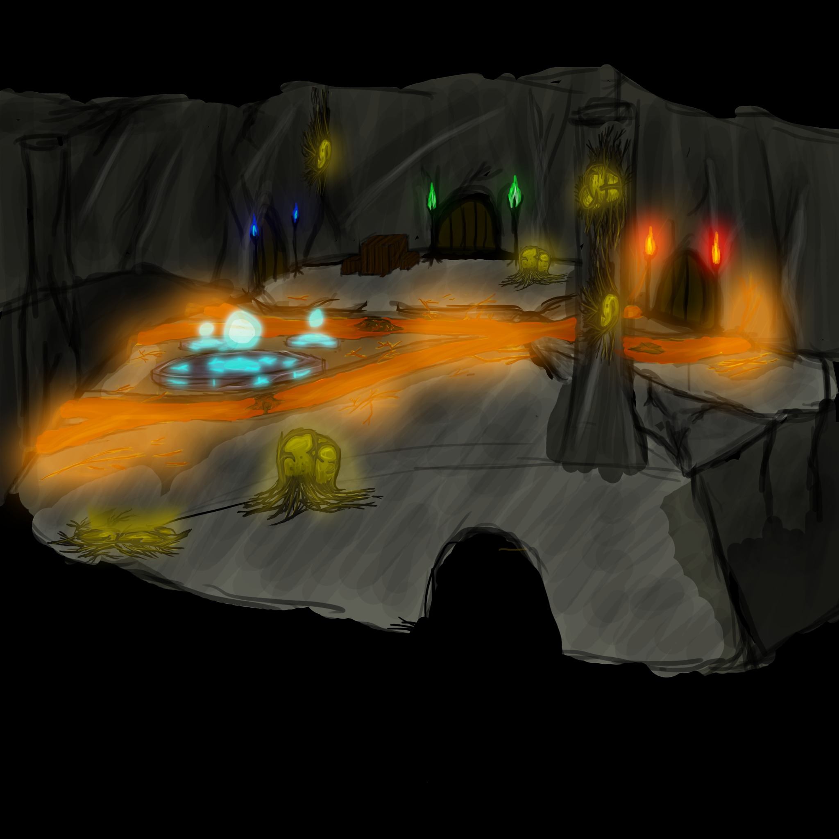
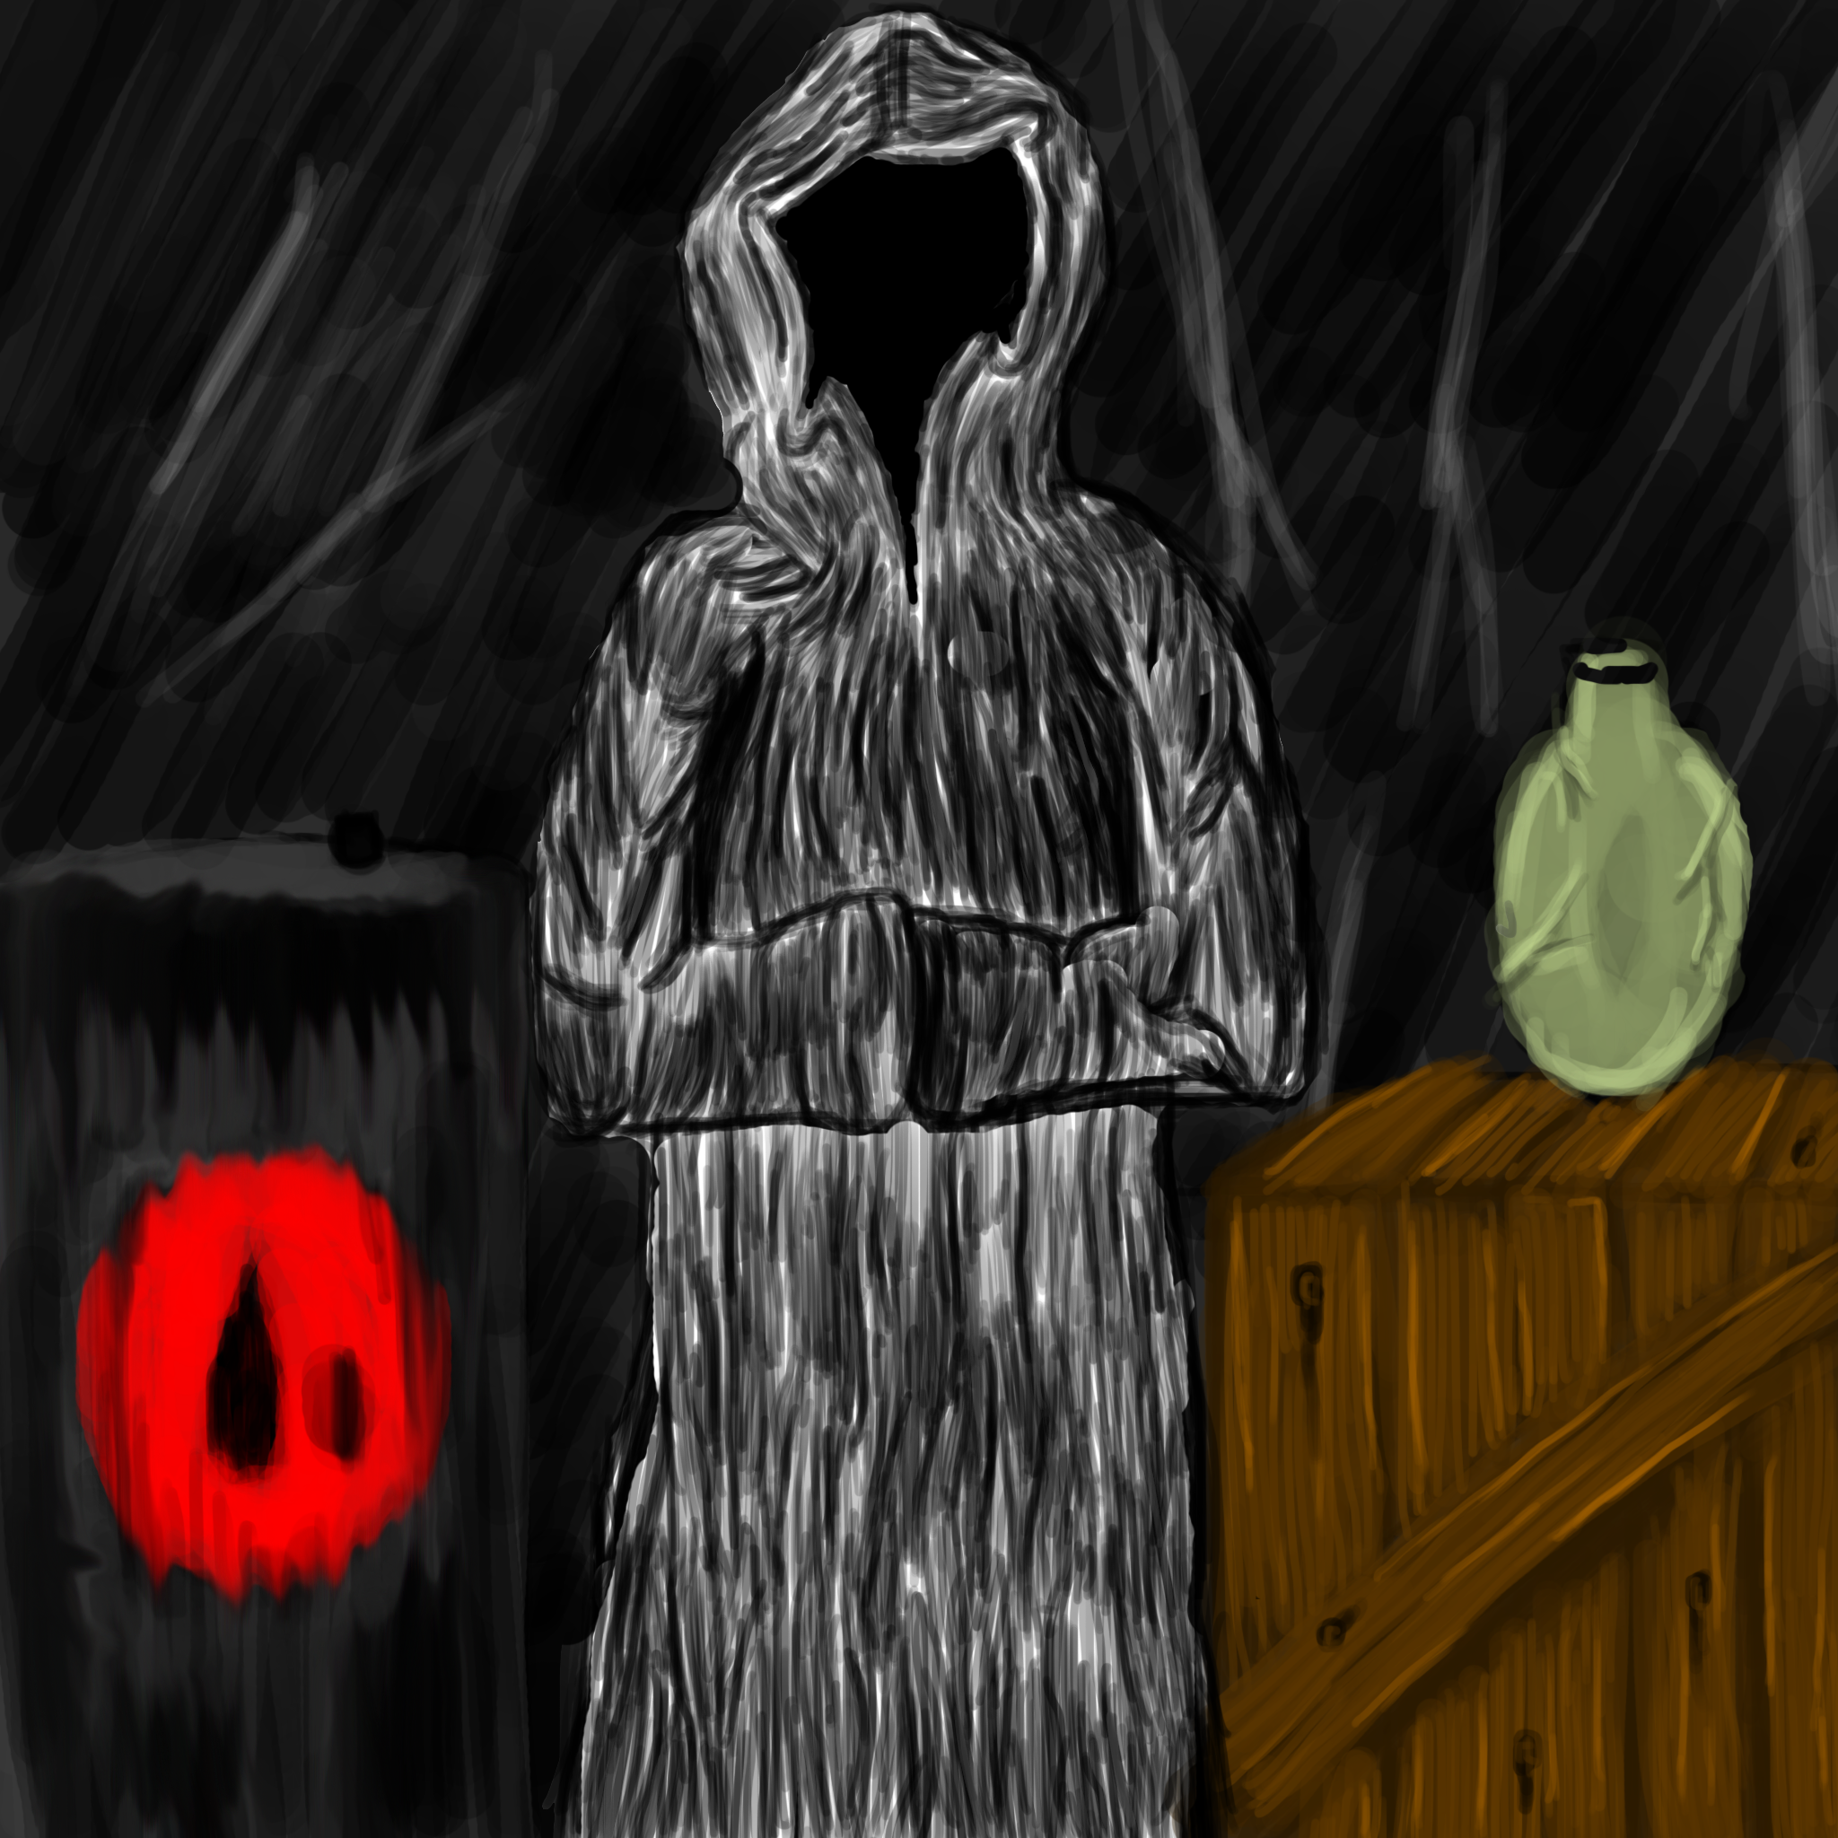
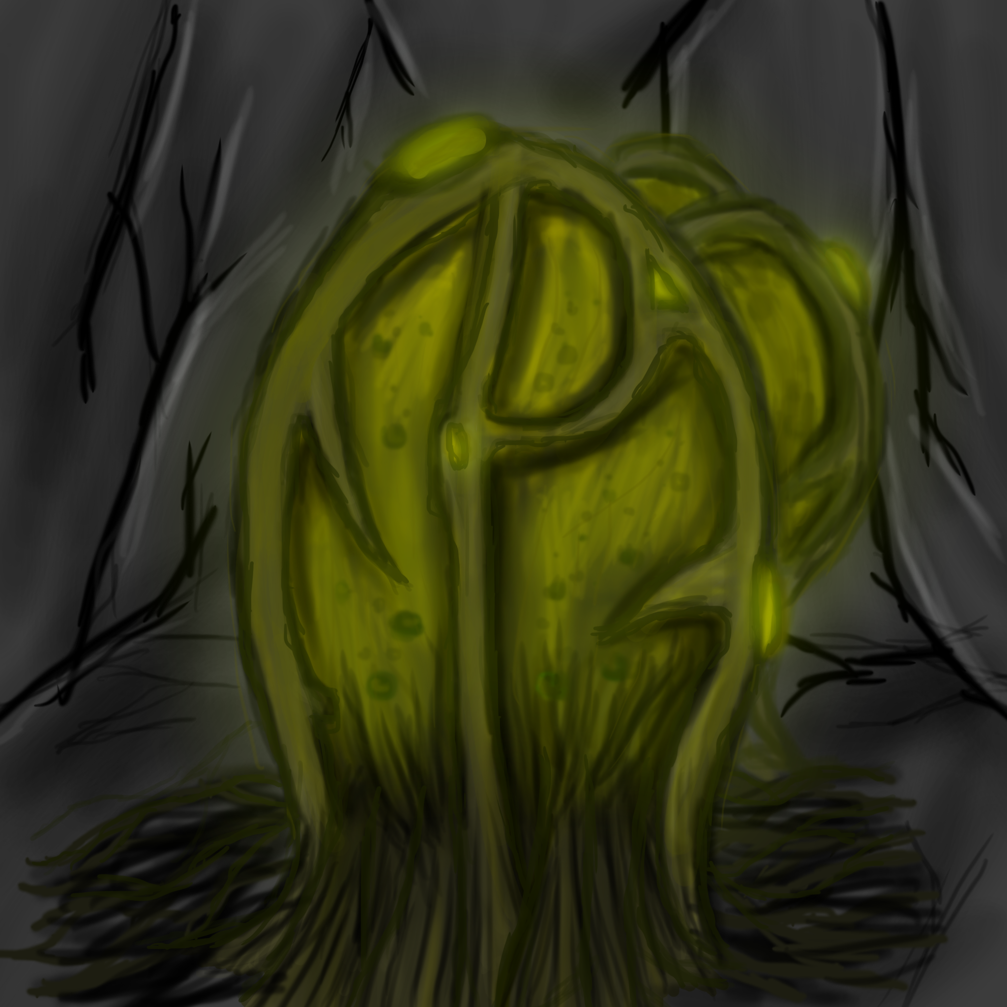

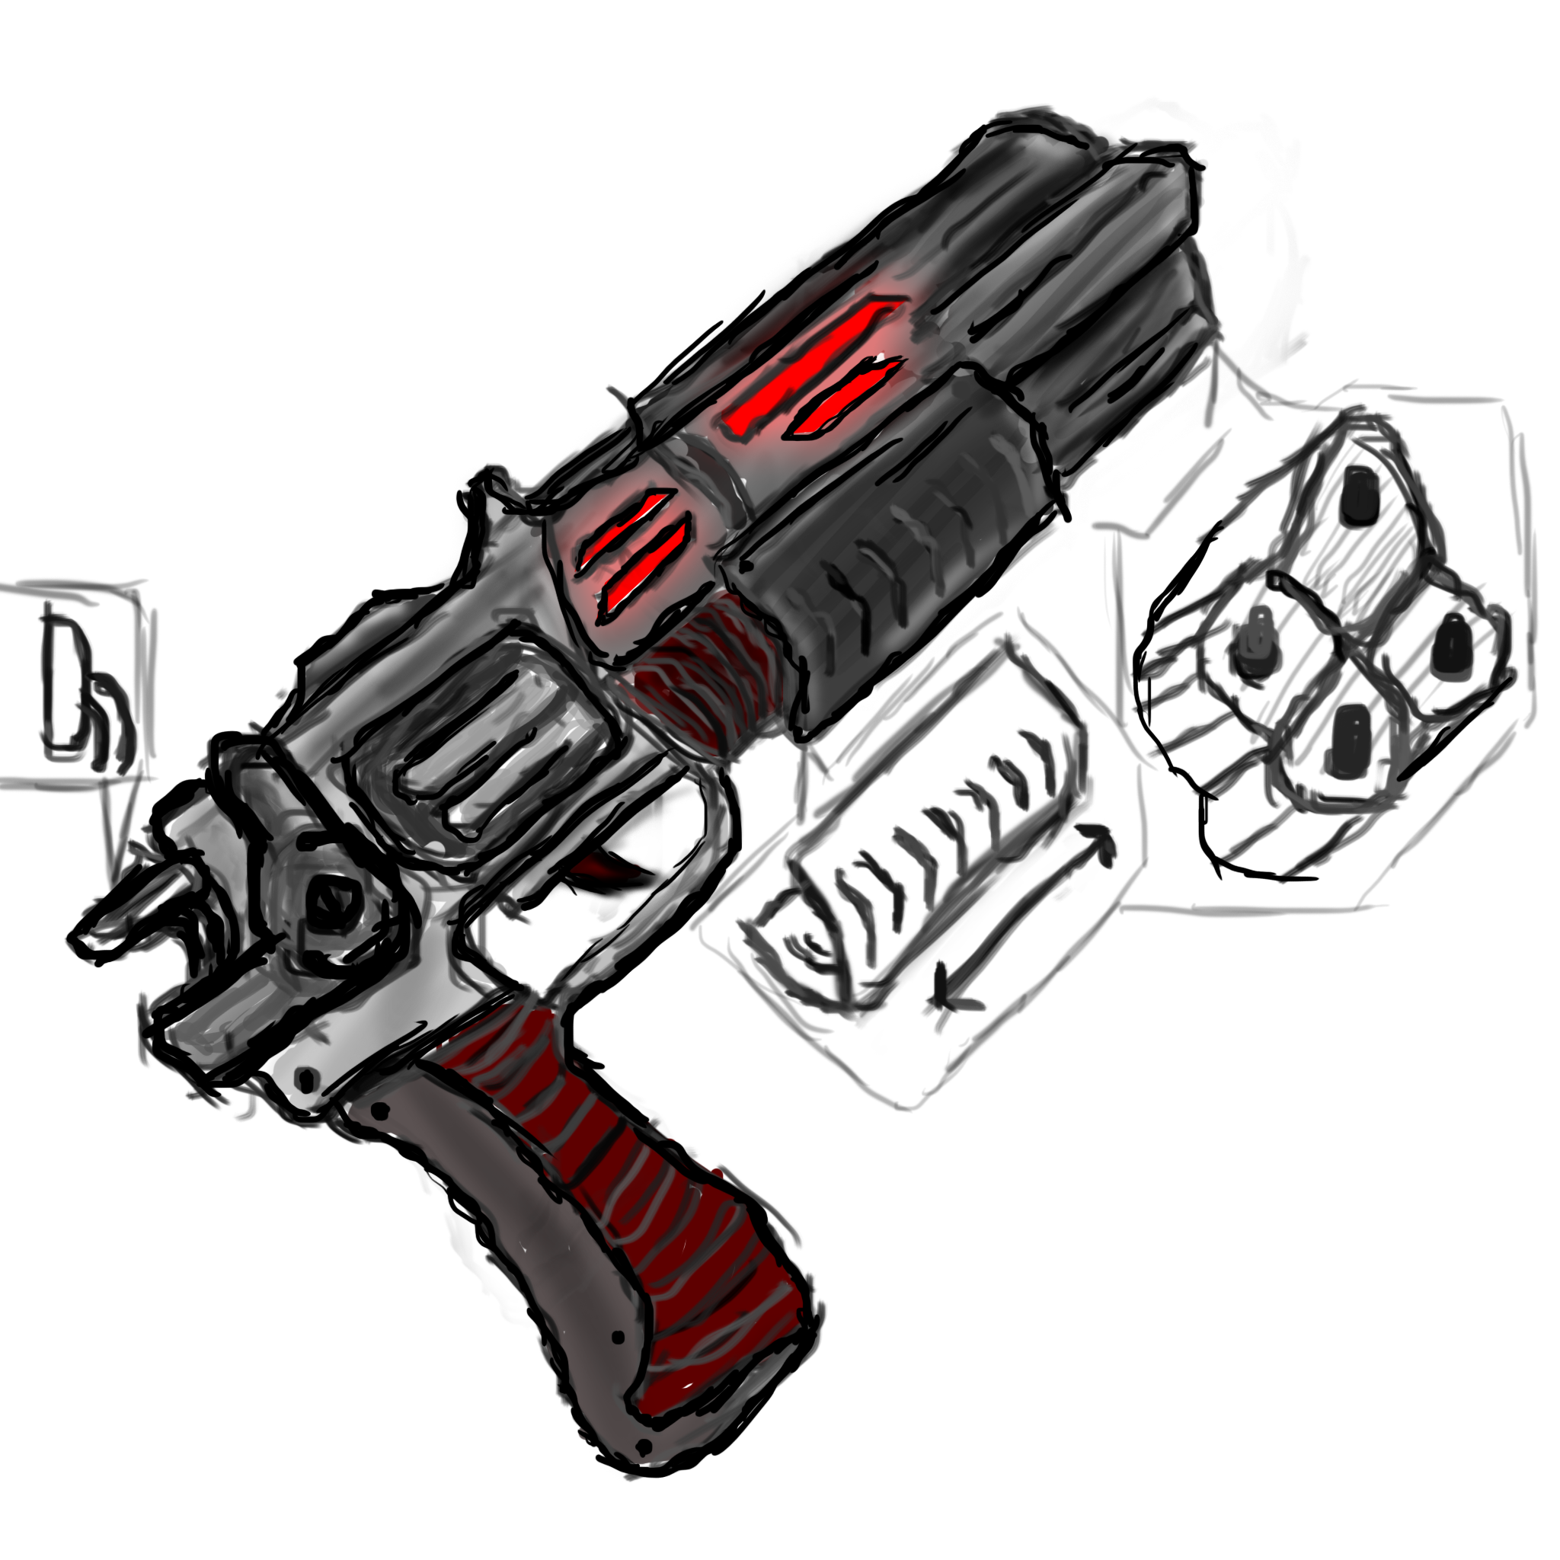
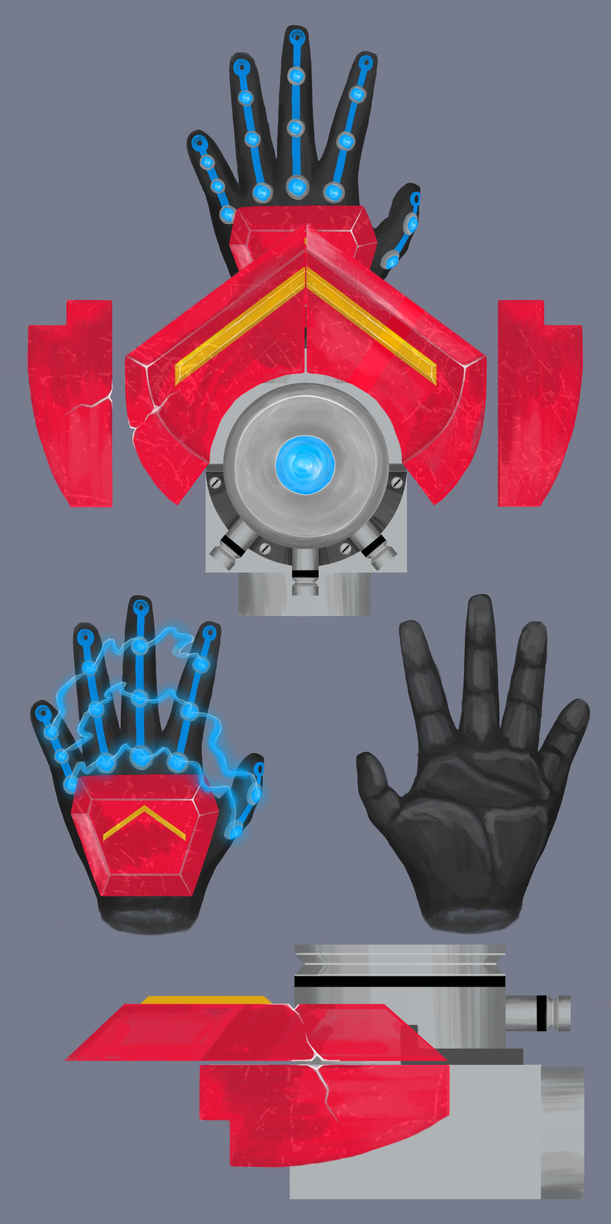
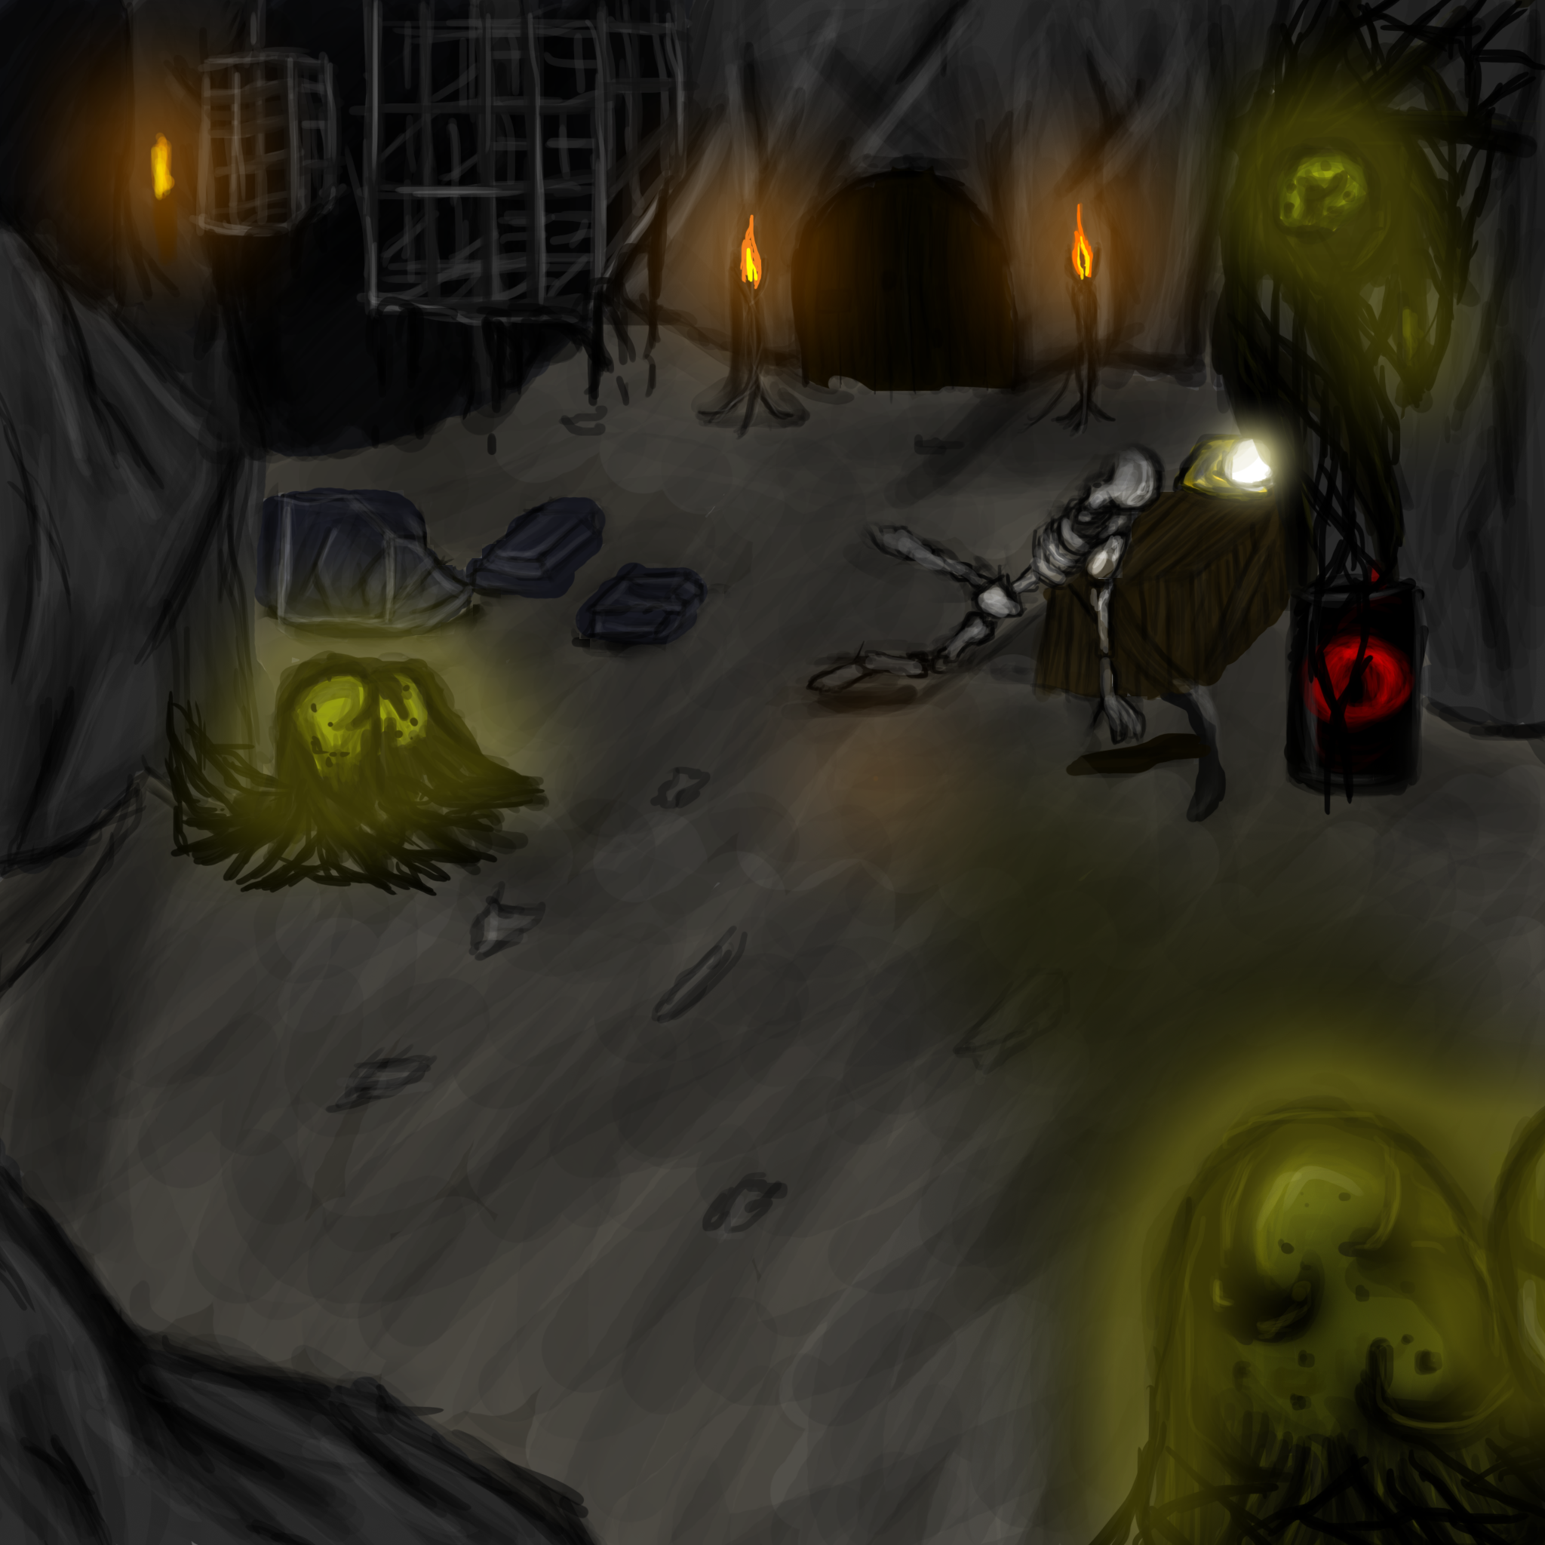
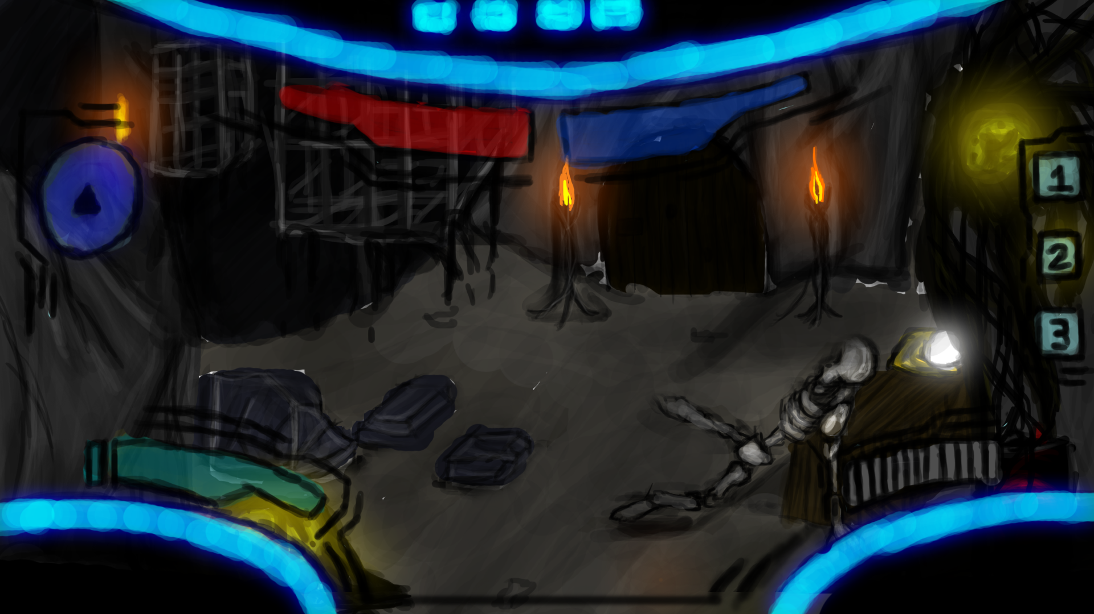
Art.
Hud.
Concept art.
Preproductie.
MapConcept.
Artstyle.
Notes:
Erwin

Slide 6
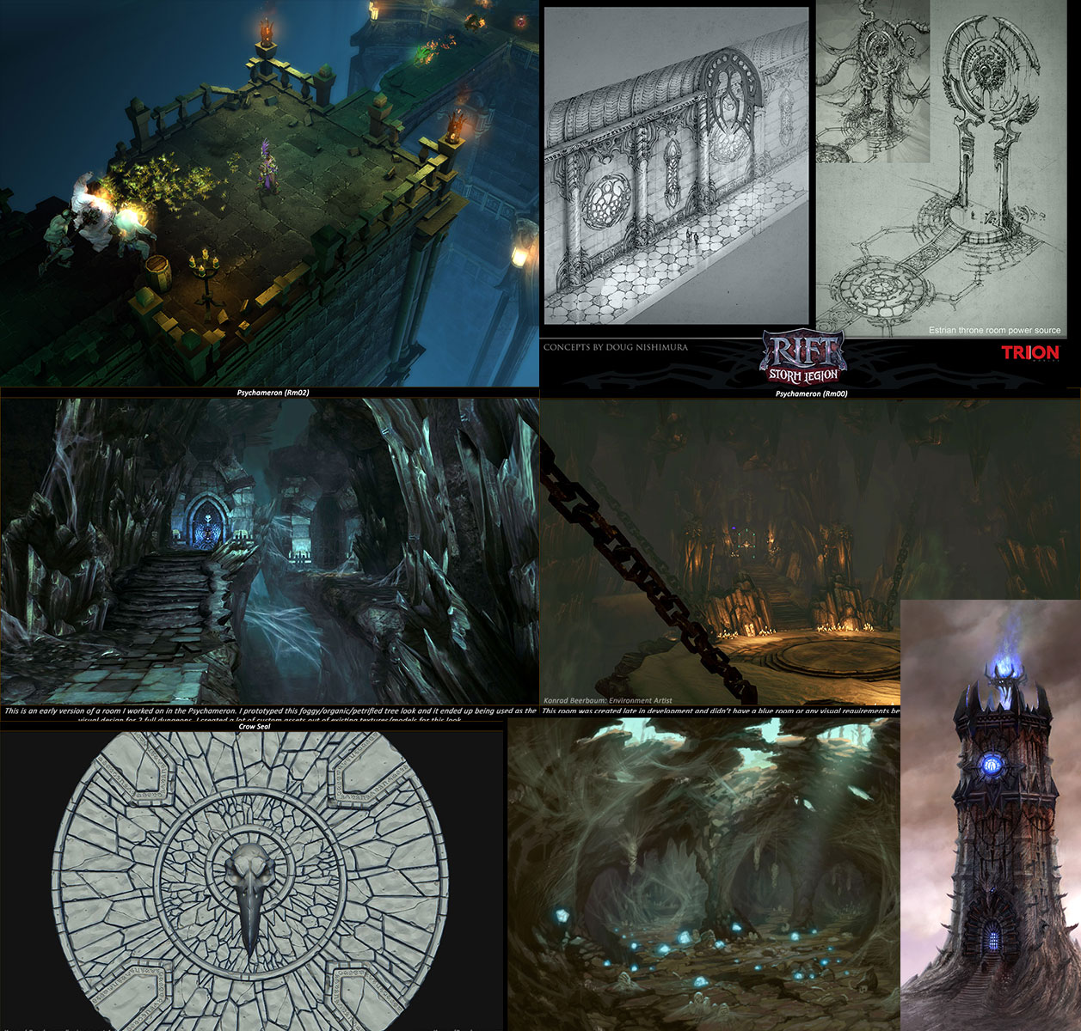
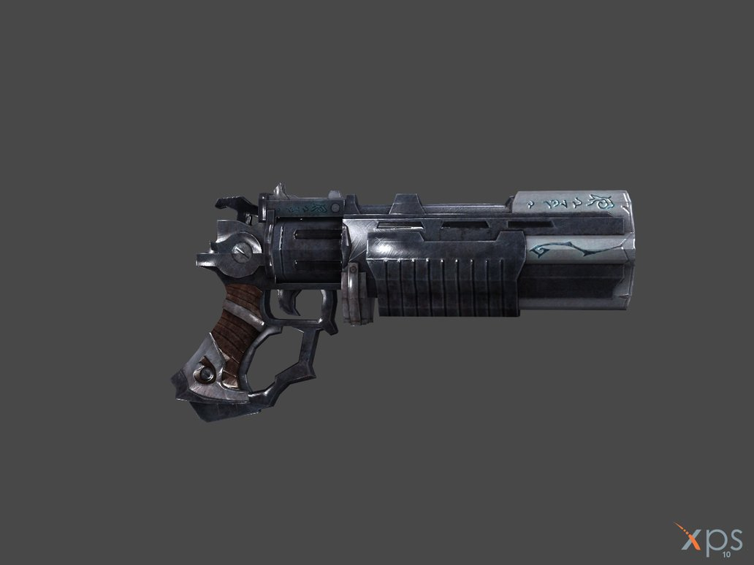
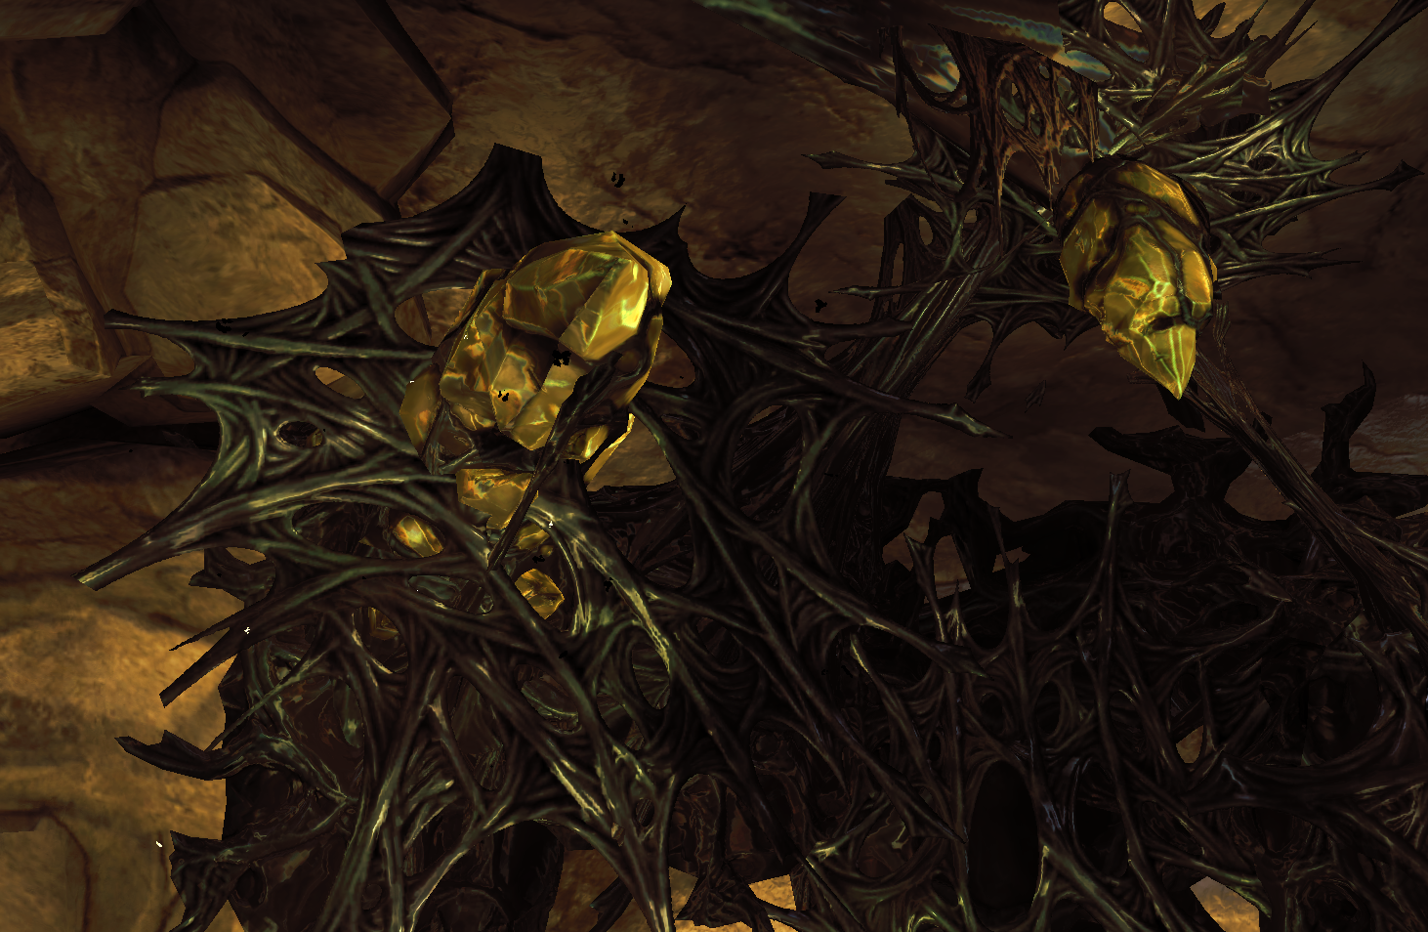
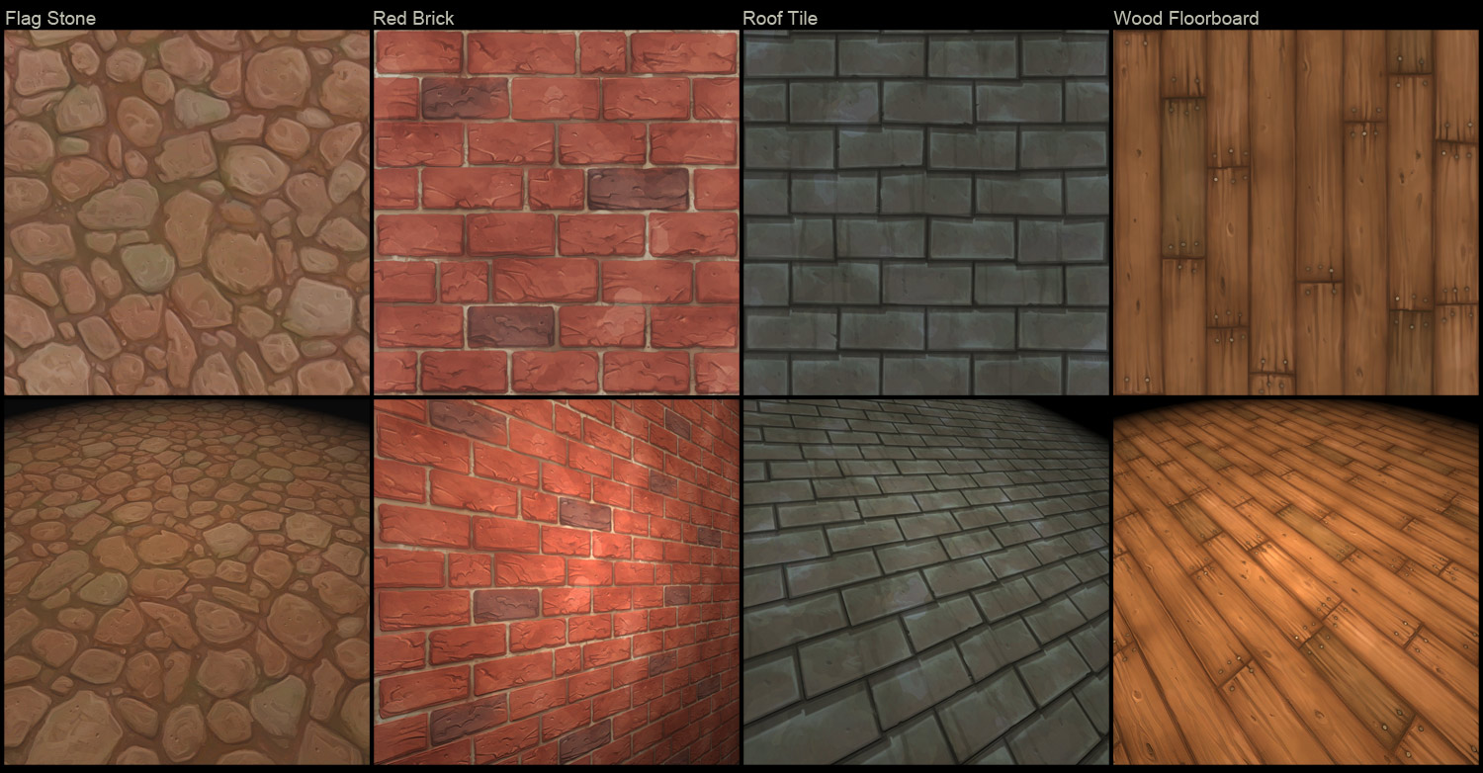
Mood Board.

Slide 7
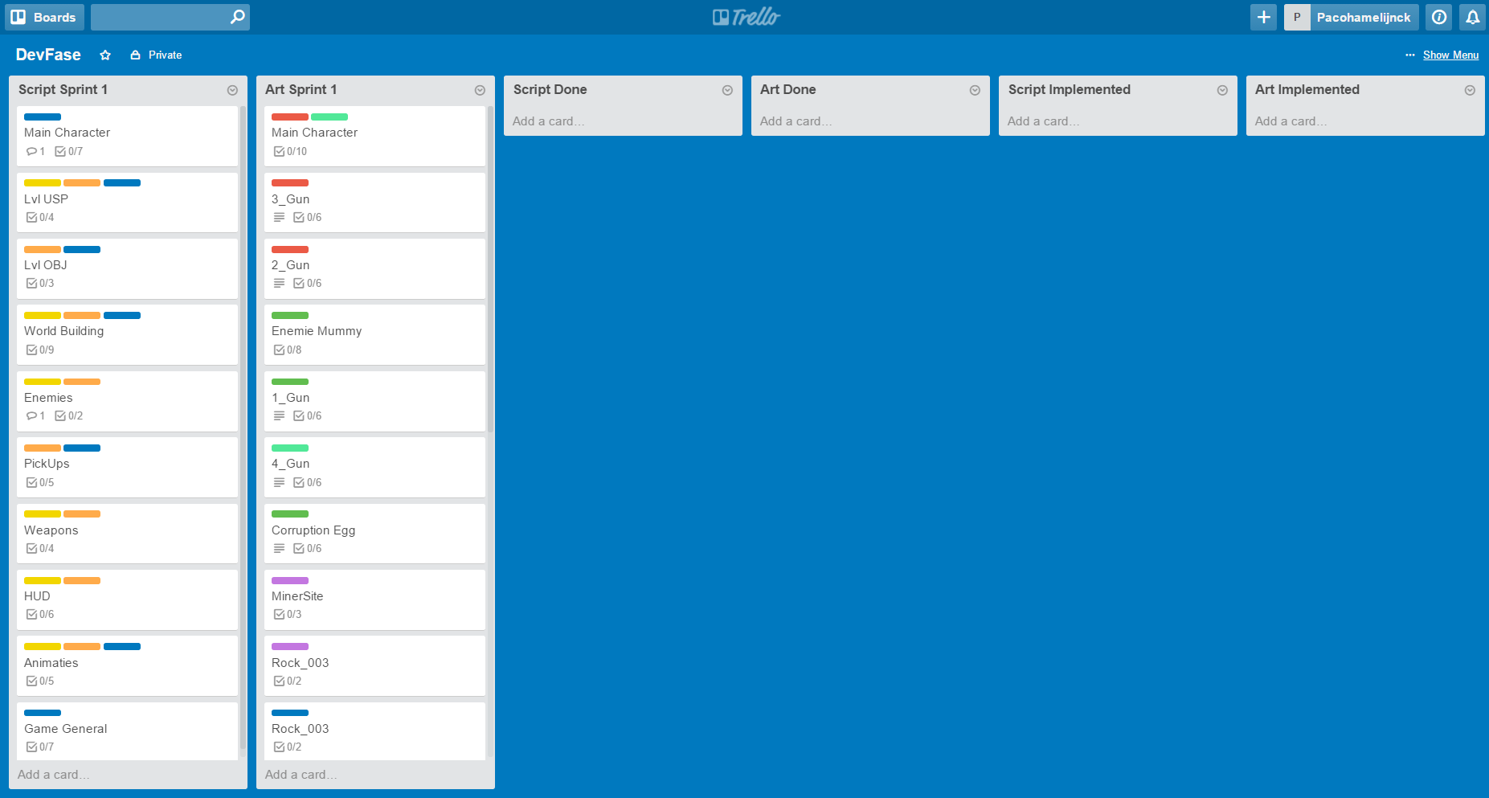
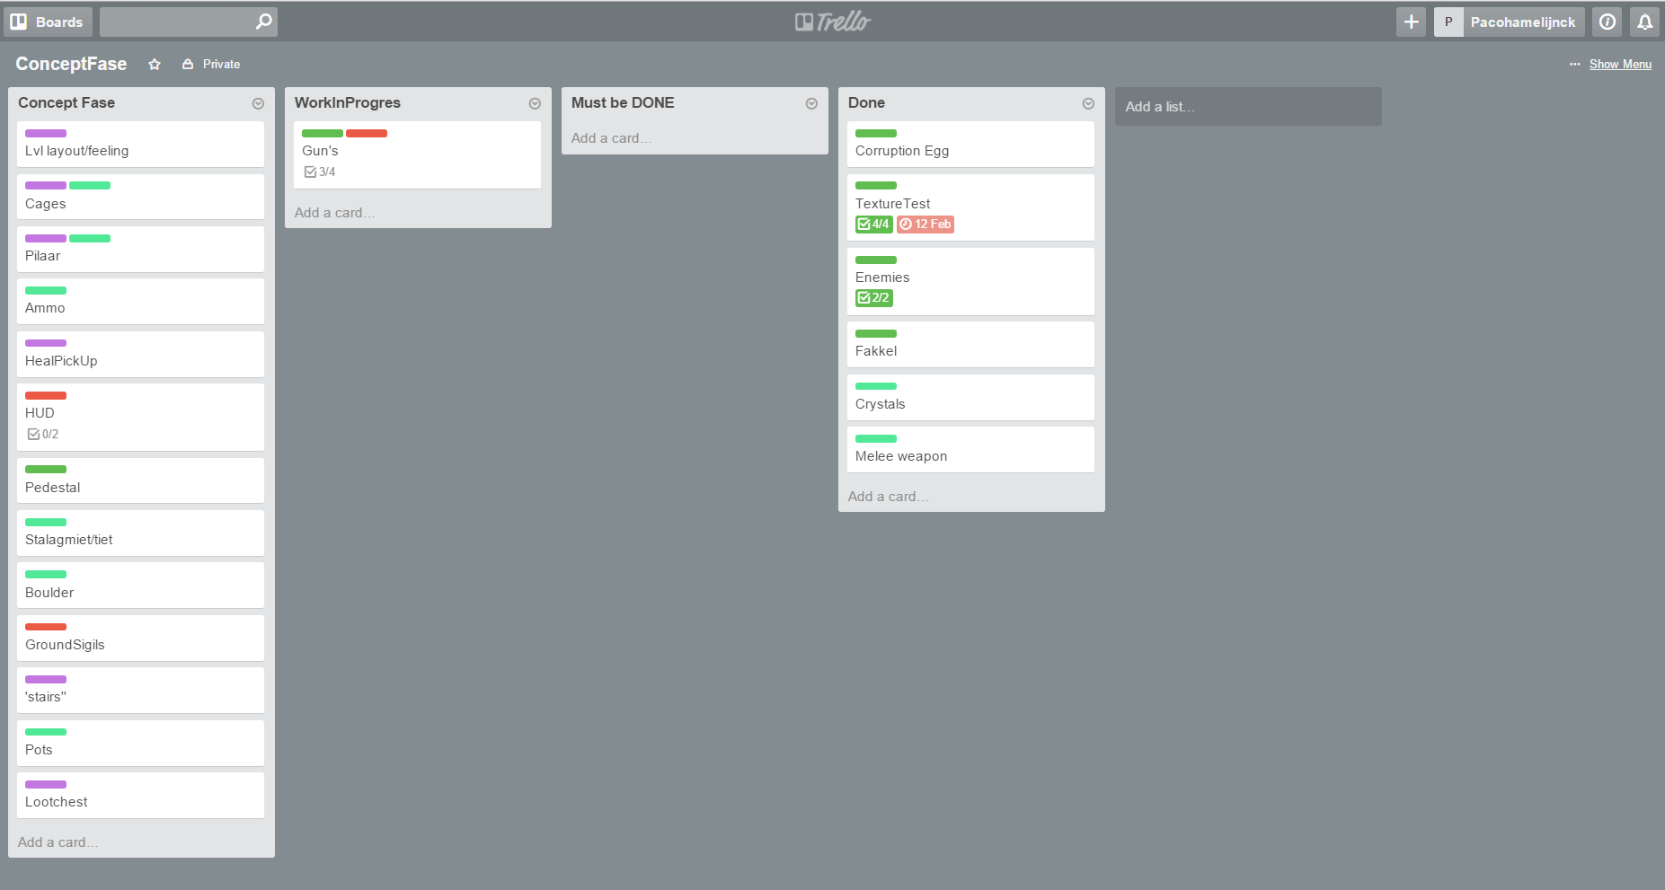
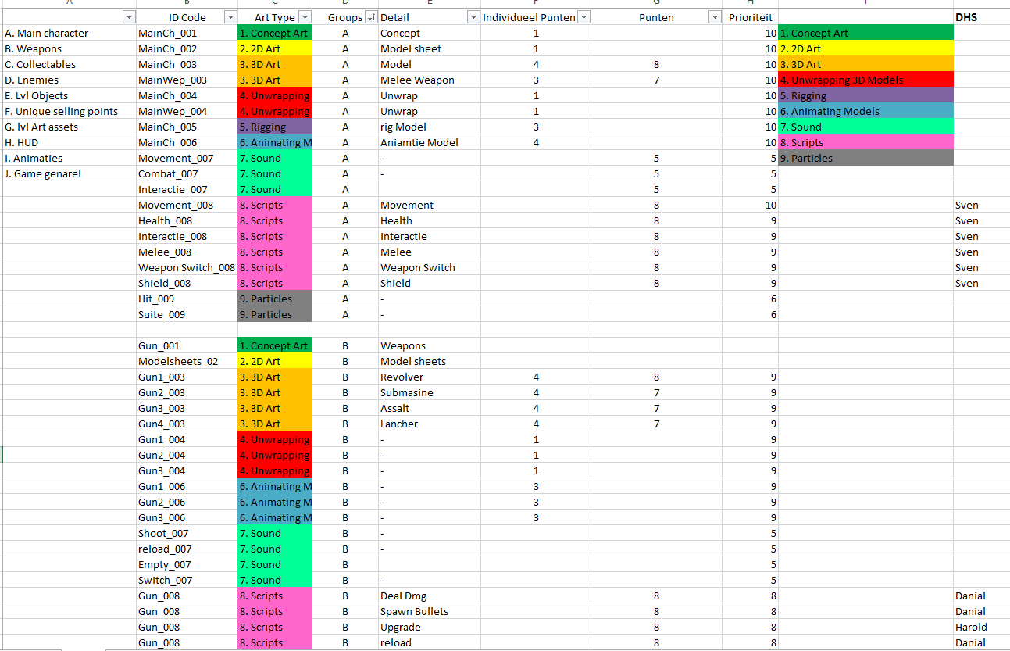
Planning.
Backlog.
Assetlist.
Trello.
Taakverdeling.

Slide 8
Ux / Level design.
Uitleg zone.
Uitleg Fun to play factor.
Uitleg ‘Puzzels’.
Communicatie met gebruiker.
Gameflow.
Wapens en enemies.

Slide 9
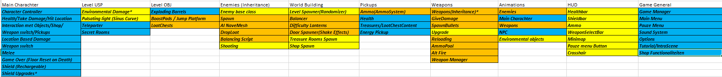
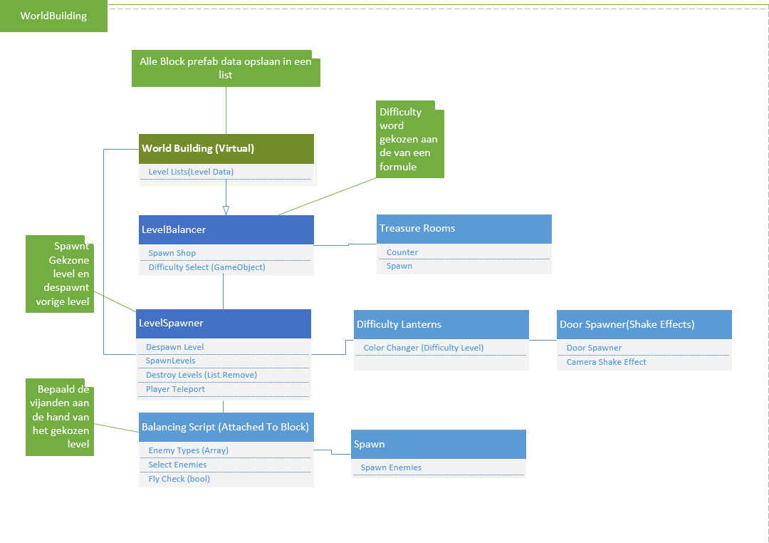
Code.
Schematisch overzicht van de op te leveren code.
UML.
Scriptinglist.
Structuur uitleg.

Slide 10
Opleveren.
Doel voor ogen van het einde van GL2.
Uitleggen wat de bedoeling is van de game tijdens de prototype presentatie.

